Slide 1
시각장애인을 위한
버스 어플리케이션
BSB(Bus System for Blind)
최종 보고서

Slide 2
목차
01
02
03
04
05
요구사항 분석
시스템 설계
시스템 구현
테스트
결론
캡스톤 설계

Slide 3



1. 요구사항 분석
<시각장애인 버스이용의 어려움>
시각장애인 분들은 대중교통을 이용하는데 많은 어려움을 겪고 있습니다.
많은 대중교통 중에 버스이용 시 가장 많은 불편함을 겪고 계신다고 합니다.
버스 도착 정보 습득의 어려움
2. 버스 탑승 시 탑승구를 찾기 어려움
3. 요금 지불 시 카드 단말기를 찾기 어려움
4. 버스마다 하차벨의 위치가 달라 하차벨을 누르는데 어려움
이러한 어려움들을 극복하실 수 있는 시스템을 만들고자 하였습니다.
BSB(Bus System for Blind)

Slide 4




1. 요구사항 분석
<기능 요구사항>
탑승하려는 버스의 기사님/승객들에게
시각장애인의 탑승/하차를 알릴 수 있음
버스 탑승구를 찾을 수 있도록 알려줌
음성으로 안내
자동으로 결제
하차 벨을 누르지 않아도 됨

Slide 5

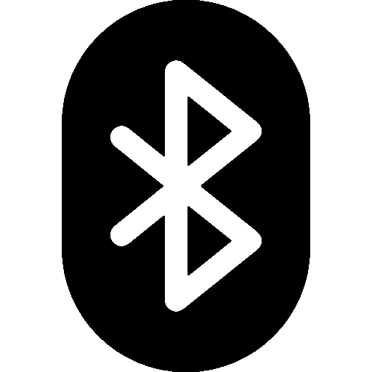
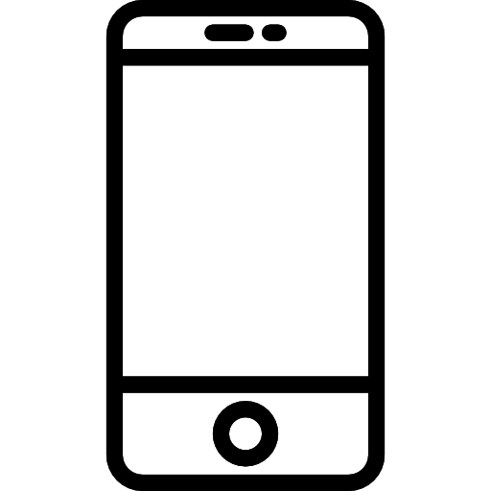

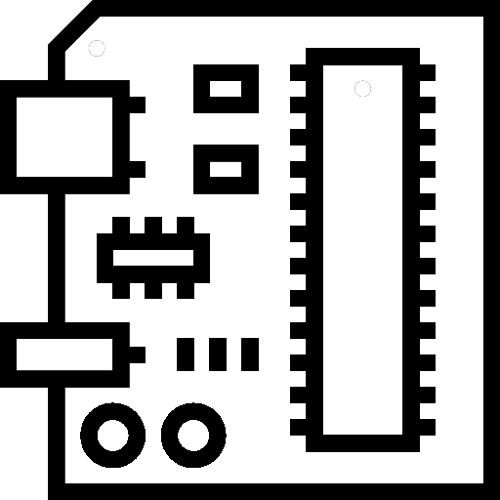

1. 요구사항 분석
<비기능 요구사항>
<버스>
비콘, 아두이노 부착
<사용자 핸드폰>
블루투스 4.0이상
<정류장>
비콘 부착
<버스 API>
<비콘>
버스API를 이용하여
버스 위치 및 도착정보를
실시간으로 습득
사용자 핸드폰과의 거리, 방향
측정하여 사용자에게 전송

Slide 6
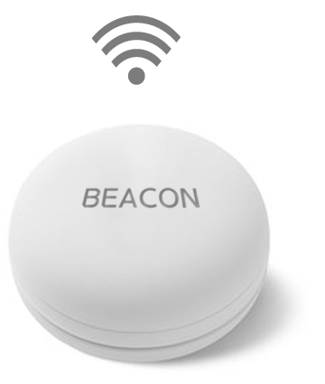
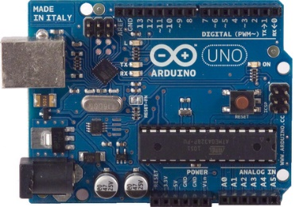



2. 시스템 설계
<모듈 기능 설계>
Beacon
BLUETOOTH 4.0을 이용하여 자신의 정보를 Message를 이용하여 발산한다.
Message에는 자신의 ID, 위치 정보가 포함된다.
아두이노
서버로부터 들어오는 메시지를 디스플레이에 출력해준다.
(승차 결제 여부, 하차 여부)
버스 API
사용자 Application에 버스 고유번호, 버스 도착 정보, 노선 정보 등을 전달한다.
서버
버스의 ID, 노선, 버스 출입구에 위치한 Beacon의 정보를 가진다.
Application으로부터 오는 메시지를 관리하며 버스 기사에게 승차, 결제 및 하차 알림 여부를 전달하는 역할을 수행한다.
Application
사용자와 프로그램 사이에 직접적인 인터페이스 역할
사용자 예약 기능을 수행
버스 API와 연동하여 버스 실시간 위치를 담아온다.
사용자 카드 정보를 담고 있다.

Slide 7
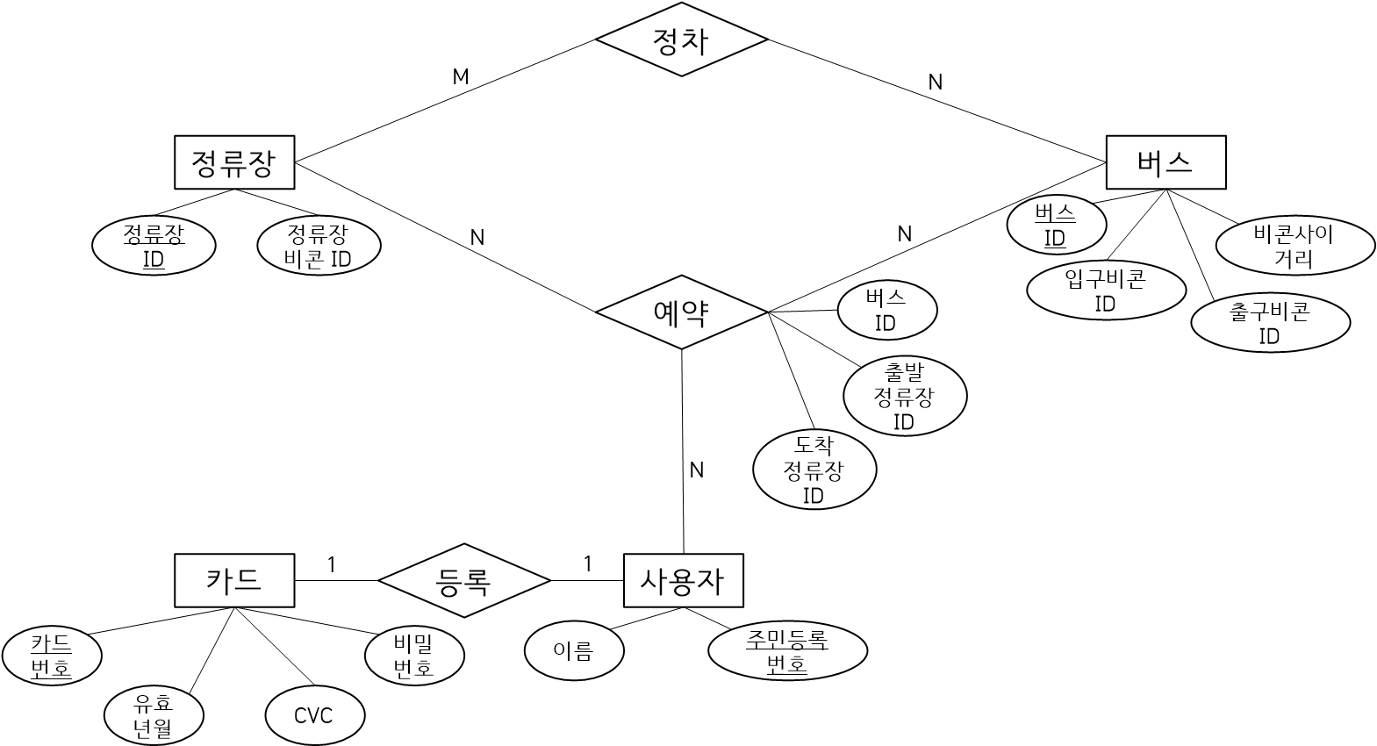
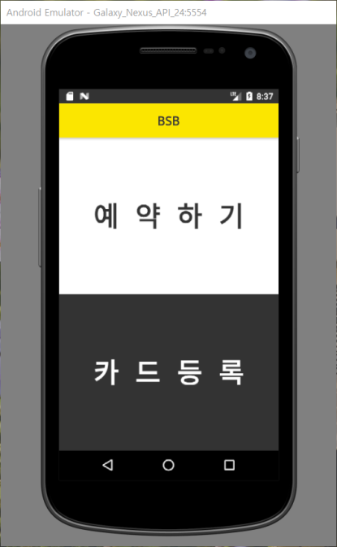
2. 시스템 설계
<UI 설계, 데이터 베이스 설계>
UI 설계
노란색(#FFEC42), 흰색(#FFFFFF), 검은색(#333333)
시각 장애인 분들을 위하여 많은 색상을 이용하지 않고
3가지의 간단한 색상을 선택함
데이터 구조

Slide 8
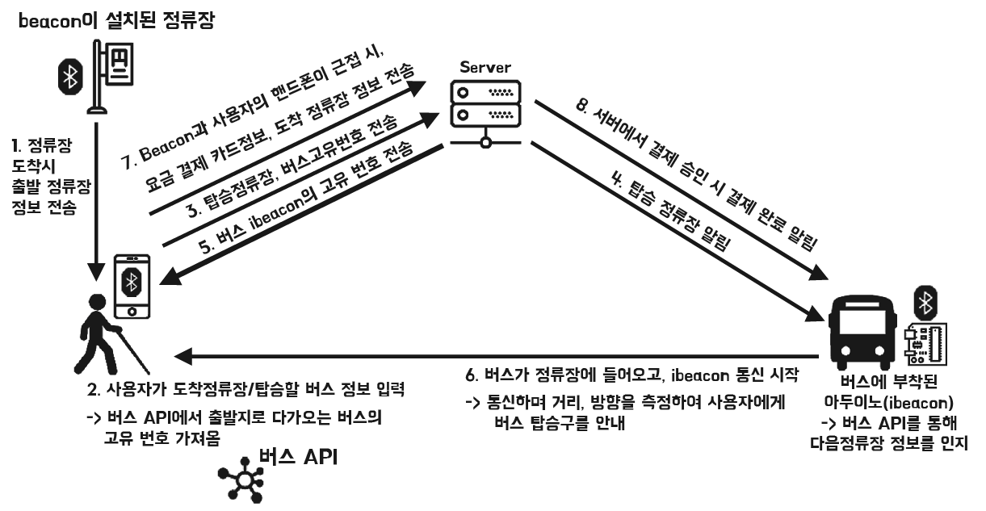
2. 시스템 설계
<시스템 설계>

Slide 9




3. 시스템 구현
<승차 방법 구현>
A
2
2
2
C
A x B < C (뒤)
A x B = C (중앙)
A x B > C (앞)
B
2
2
2
2
2
2

Slide 10
3. 시스템 구현
<모듈 별 구현>
Beacon
정류장 비콘 - 정류장 ID를 전송
버스 앞,뒷문 비콘 - 비콘 ID와 거리 정보를 전송
아두이노
서버에서 메시지를 받아
디스플레이로 출력
단순 네트워크 상으로 스트링 전달
서버
소켓 통신 사용
접속하는 각 클라이언트 마다
스레드 할당
멀티스레드 구현

Slide 11
3. 시스템 구현
<모듈 별 구현>
Application
안드로이드 스튜디오를 이용한
안드로이드 APP 구현
시각장애인 분들이 이용하기 편하도록
화면을 짧게 터치 시 해당 부분을 음성으로 안내,
화면을 길게 터치 시 버튼이 선택
버스 API
SOAP이나 REST 프로토콜 방식으로 정보를 URL로 요청
URL을 통해 제공되는 데이터 형식은 XML 형식.
XML 형식의 데이터를 스트링으로
받아서 필요한 정보를
파싱하여 사용

Slide 12
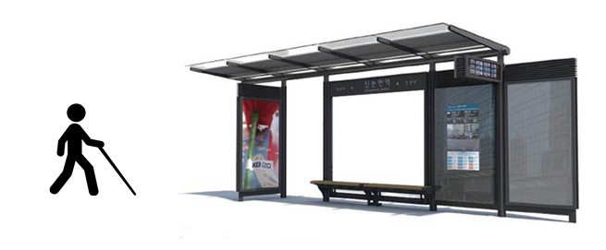
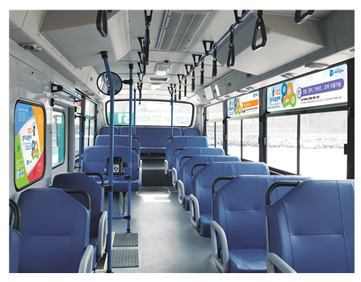
4. 테스트
<테스트 환경>
버스 정류장
- 정류장에 Beacon 부착
- 사용자는 BSB App 사용
- 서버에서는 예약 처리
버스 내부
버스의 앞문,뒷문에 Beacon 부착
버스 내에 디스플레이가 설치된 아두이노 부착
사용자는 BSB App 이용
서버에서는 결제, 하차 처리

Slide 13
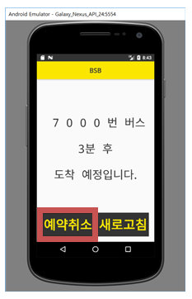
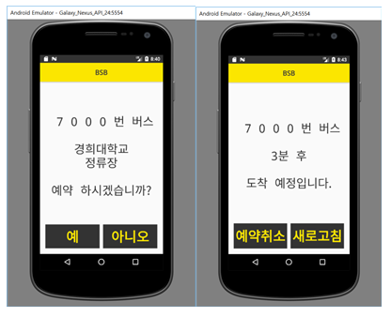
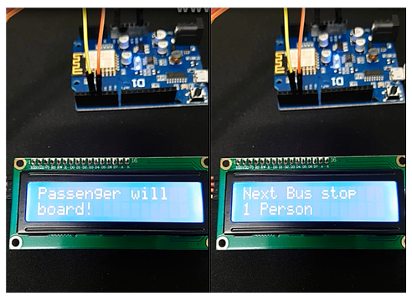
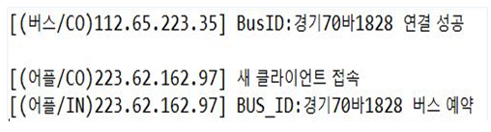

4. 테스트
<테스트 수행>
1 - 버스 탑승 예약
버스 번호 입력 - 목적 정류장 입력 - 예약하기
테스트 데이터 : 7000번 버스
2 - 예약완료 후 버스 대기
버스 대기 시 예약 취소
7000번 버스 예약완료시 BSB App
7000번 버스 예약완료시 아두이노
예약취소시 BSB App
예약취소시 서버
7000번 버스 예약완료시 서버

Slide 14
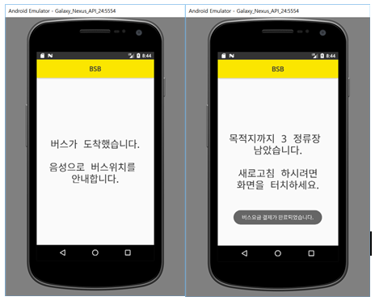
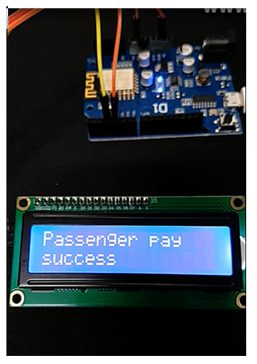
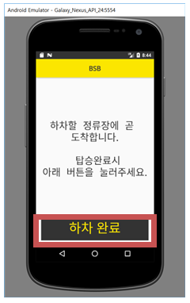
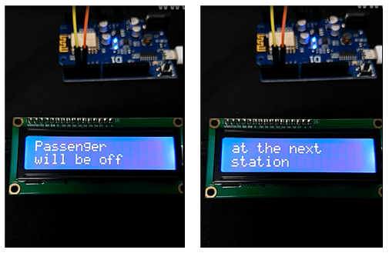
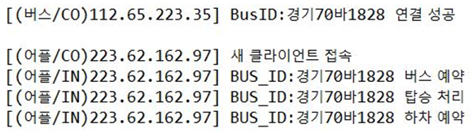
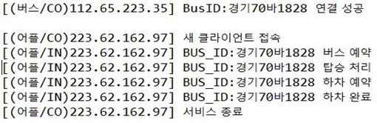
4. 테스트
<테스트 수행>
3 - 버스 탑승
버스 탑승하기
4 - 버스 하차
버스 하차하기 - 하차완료 버튼 클릭
하차 완료 시 아두이노
버스 탑승 시 BSB App
버스 탑승 시 아두이노
하차 완료 시 BSB App
버스 탑승 시 서버
하차 완료 시 서버

Slide 15
5. 결론
<향후 개발>
<버스 API>
<Beacon>
<실제 사용자>
한 명의 사용자가 아닌 다수의 사용자가
이용했을 때, API가 부담해야하는 요청이
많아져 비효율 적일 수 있다.
API의 요청을 줄일 수 있는 방법을
개발 하는 것이 필요하다.
여러가지 환경적 요인에 의해
비콘의 정확도가 떨어 질 수 있다.
따라서 비콘의 정확도를 높일 수 있는 방법을
개발 하는 것이 필요하다.
실제 BSB시스템의 사용자인
시각장애인분들에게 테스트를 후
부족한 부분을 수정하고
개발하는 것이 필요하다.

